Slide 1
Resultados de la semana en curso y programación de la semana 23 de 2015 V1
05/06/2015
1
1
Notes:
1

Slide 2
Resultados de la semana en curso:
Comentarios generales
05/06/2015
2
2

Slide 3
Resumen semana actual N° 22/15
Durante la semana no se han producido precipitaciones en ninguna de las cuencas, aunque se produjeron aportes máximos cercanos al pleno en SG.
La temperaturas han sido altas para la época aunque a pesar de eso la demanda subiría a valores cercanos a los 203 GWh.
El promedio de aportes de la central SG será de aproximadamente de 6900 m3/s
Se entrego la unidad 1 de Baygorria nuevamente a la explotación no habiendo cambios sustanciales sobre sus limitaciones operativas.
La cota vista Argentina es del orden de un metro superior a la nuestra

Slide 4
Perspectivas para la semana 23
Los pronósticos de temperaturas indican un descenso para la semana entrante a partir de mañana sábado
No existen previsiones de precipitaciones para ninguna de las cuencas
El mantenimiento de la unidad de PTA 4 se postergo para mediados de la semana
La previsión de aportes para SG es del orden de 3500 m3/s finalizando la semana en valores del orden de los 2500 m3/s.

Slide 5
DESPACHO PROPUESTO
En vista de la proximidad de temperaturas sensiblemente más bajas a las recientemente ocurridas, que CAMMESA fácilmente puede bajar muy fuertemente la cota de SG se decide mantener la cota actual de Palmar. Observando que tanto el resultado de SimSEE de estudio (versión 112) y el mensual despachan térmico hasta PTA se decide el siguiente despacho:
Auto despachados.
Motores de Central Batlle a pleno.
Generación distribuida convocable.
PTA a pleno.
Salto para cota 34.30m.
Palmar manteniendo cota
Terra cierra la demanda en la semana para cotas antedichas.
NOTA: EN CASO DE CONTINUAR SIN PRONOSTICOS DE PRECIPITACIONES DURANTE LA SEMANA PODRÁ REPROGRAMARSE LA SEMANA DESPACHANDO APR

Slide 6
Resultados de la semana en curso:
Comparación ejecutado-programado
.
05/06/2015
6
6

Slide 7
Datos globales semanales (jueves)

Slide 8
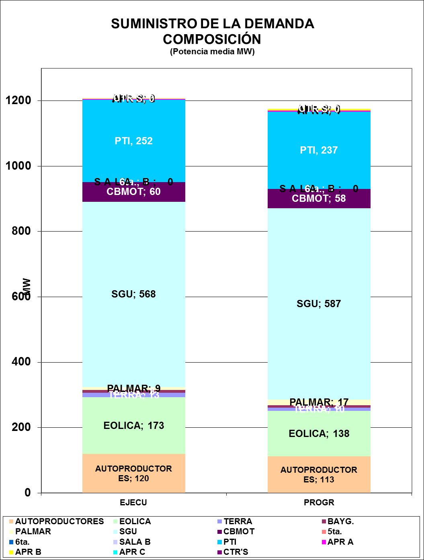
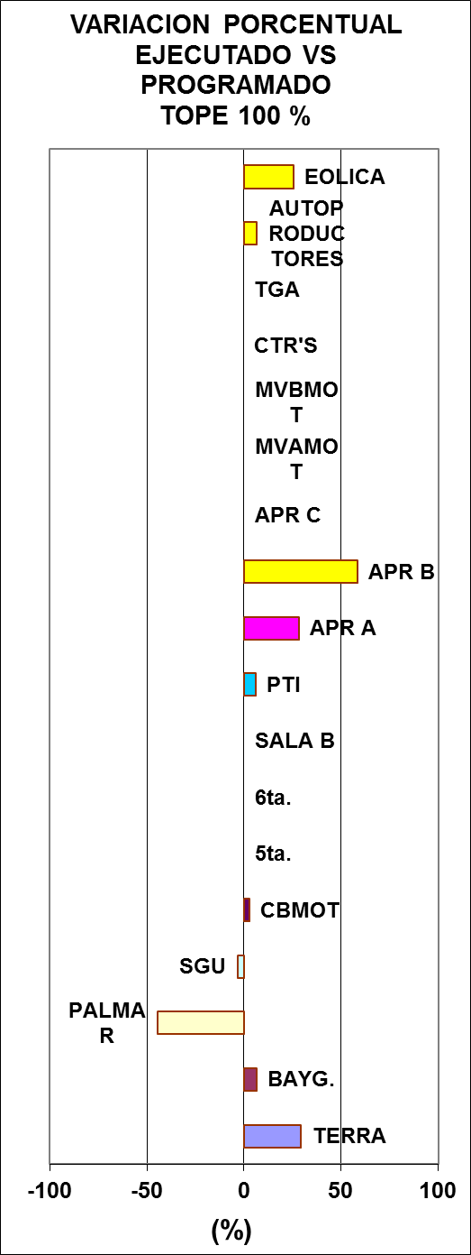
Datos globales semanales (jueves) Comparación previsto-ejecutado suministro de la demanda
APR FORZDA POR TRABAJOS EN LA RED

Slide 9
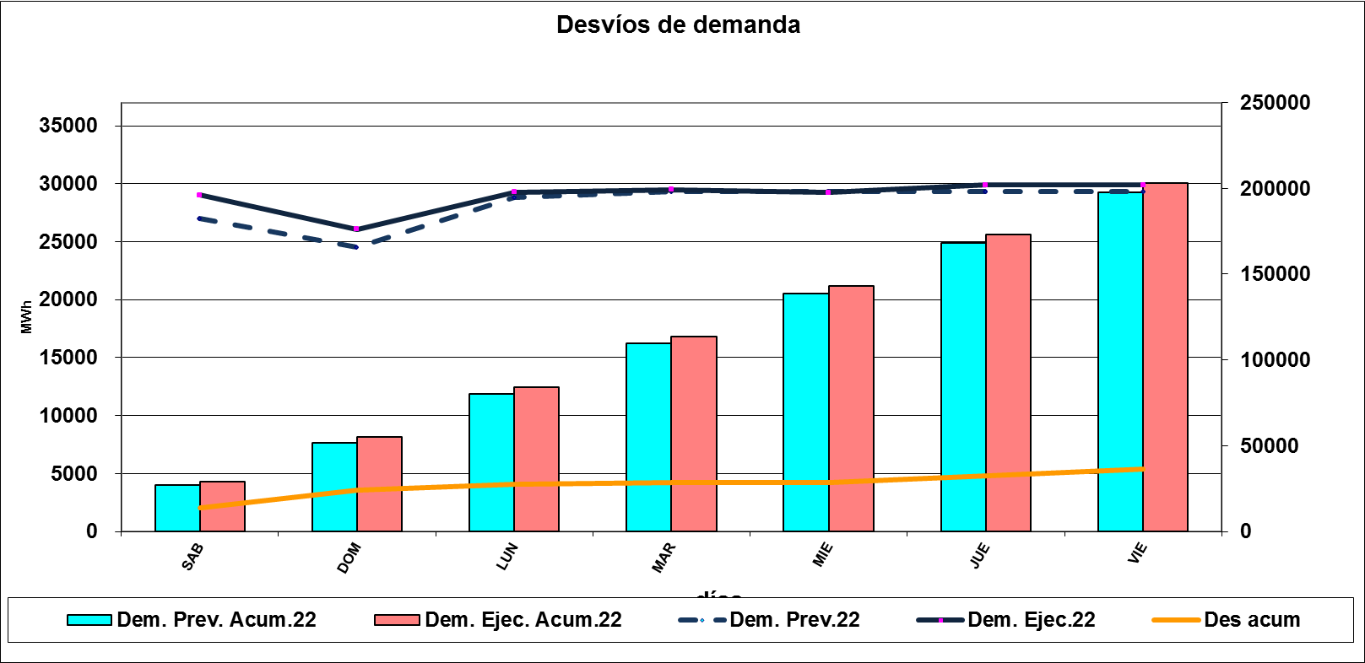
Evolución de la demanda

Slide 10
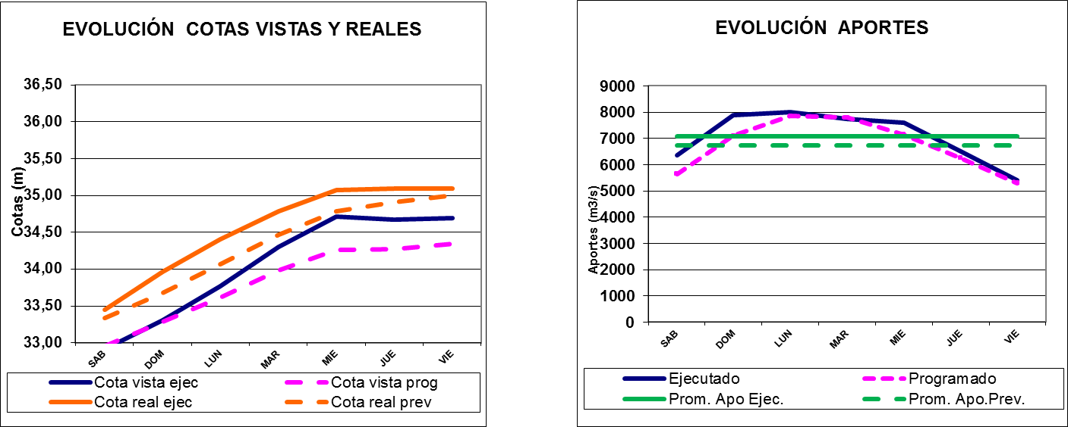
COMPARATIVO DE APORTES DE CENTRALES HIDRAULICAS
SALTO GRANDE

Slide 11
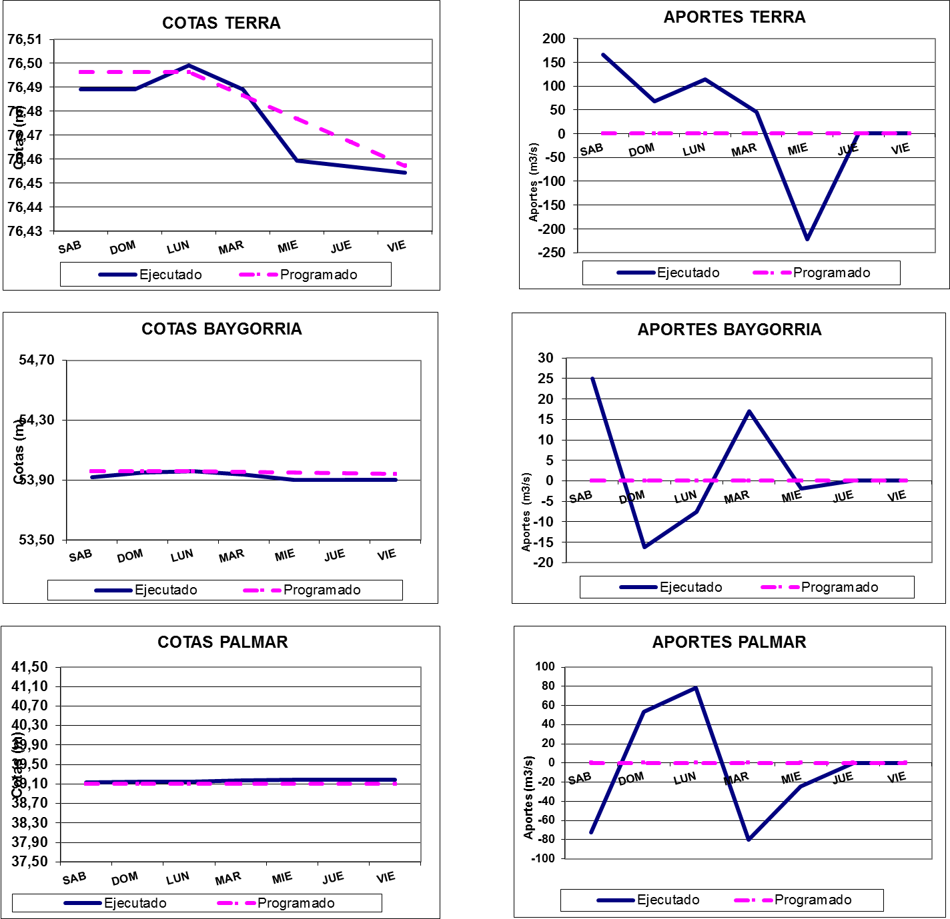
RIO NEGRO

Slide 12
Previsión de generación eólica en base de datos del 29/05/15

Slide 13
Semana próxima
05/06/2015
13
13

Slide 14
Previsión temperaturas (Accuweather, viernes)

Slide 15
Precipitaciones previstas para los próximos días, Fuente CPTEC (viernes)

Slide 16
Previsión aportes Salto Grande (Fuente CTM, viernes)

Slide 17
Acumulados precipitaciones 5 días INMET y CPTEC (viernes)

Slide 18
Programación semanal
2015-23
05/06/2015
18
18
Notes:
18

Slide 19
Clase hidrológica, calculada con aportes sin lluvias previstas
Clase hidrológica: 3 por 4 semanas
Stock stock 4 (75.38 m a 76.56 m) cota inicio semana de 76.5 m
Aplica CAR 99 %

Slide 20
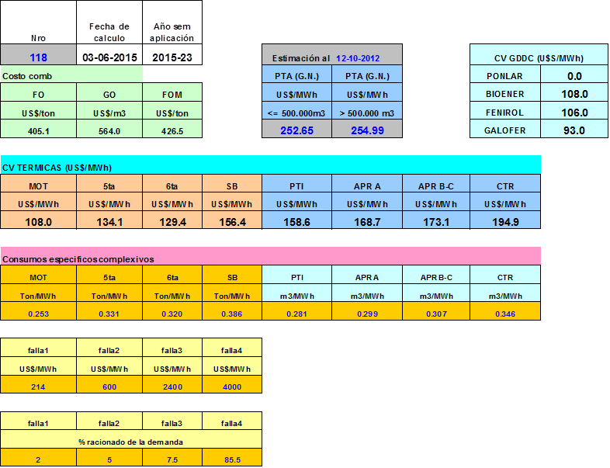
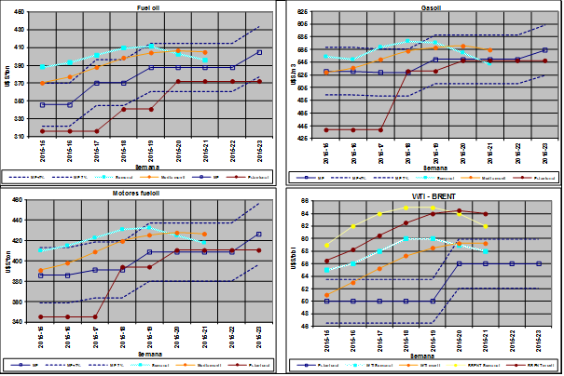
COSTO GENERACIÓN TÉRMICA

Slide 21
PREVISIÓN DE MANTENIMIENTOS

Slide 22
MODELOS

Slide 23
Mediano plazo, estacional 1349

Slide 24
Caso libre, estacional 1349

Slide 26
SIMSEE

Slide 27
Caso libre con cota mínima en Palmar 37,3 m, sin vertido en Terra. Estacional 1349

Slide 29
Idem caso anterior pero con estacional propuesta (estudio Estacional y M. plazo con CAR).

Slide 31
MENSUAL

Slide 32
Mensual con PTA a pleno y Terra para mantener cotas de SG y Palmar aportes en SG (jueves) con 90 % de confianza sin 5° ni 6° de CB

Slide 33
Programa de generación de la semana 23/15:
05/06/2015
33
33

Slide 34
Programa semanal (jueves)

Slide 35
Programa semanal

Slide 36
Programa semanal

Slide 37
Previsión de principales trabajos en la red
No existen trabajos en la red que limiten la generación.

